Slide 1
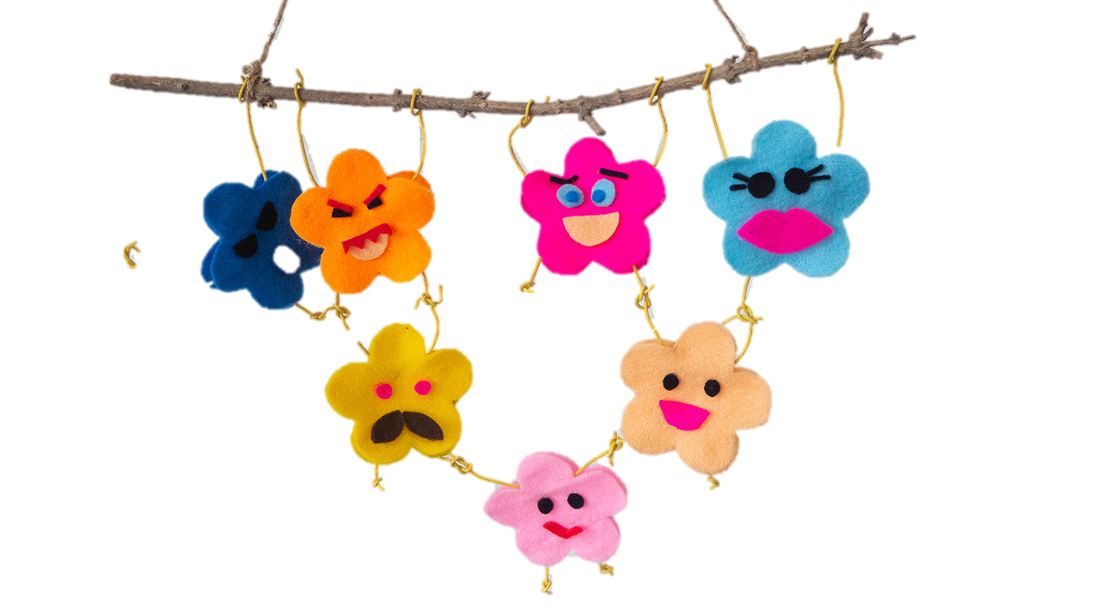
ชั้นประถมศึกษาปีที่ 4
...โดย ครูเล็ก

Slide 2
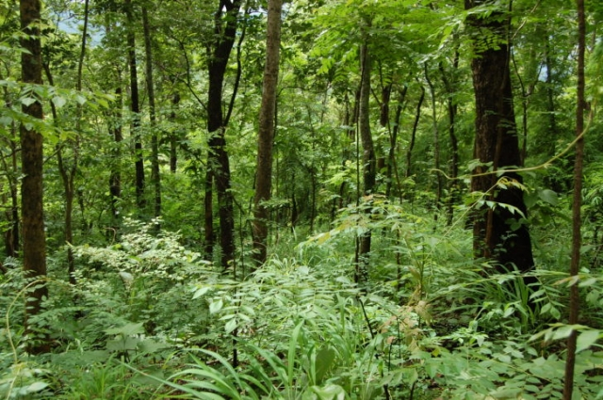
การใช้พลังงานและทรัพยากรในการทำงานอย่างประหยัดและคุ้มค่า

Slide 3
การใช้น้ำ
ขณะล้างหน้า หรืออาบน้ำ ไม่ควรเปิดน้ำให้ไหลทิ้งตลอดเวลา ควรปิดน้ำเวลาฟอกสบู่ และเมื่อแปรงฟันให้รองน้ำใส่ภาชนะไว้ใช้โดยไม่ต้องเปิดน้ำ
การซักผ้าด้วยมือไม่ควรเปิดน้ำทิ้งไว้ตลอดเวลาที่ซัก
น้ำที่เหลือจากการซักผ้าและถูบ้าน สามารถนำมาใช้รดน้ำต้นไม้ได้
ขณะล้างผักหรือผลไม้ จาน ชาม และแก้วน้ำ ไม่ควรเปิดน้ำทิ้งไว้ตลอดเวลา
หากพบการรั่วไหลของน้ำตามท่อน้ำหรือก๊อกน้ำ ถ้าพบรอยรั่วควรบอกผู้ปกครองหรือครูให้รีบซ่อมแซมทันที

Slide 4
การใช้ไฟฟ้า
ปิดสวิตช์เครื่องใช้ไฟฟ้าทุกชนิดและเครื่องคอมพิวเตอร์เมื่อไม่ใช้งาน
ไม่ควรเปิดตู้เย็นบ่อย ๆ และห้ามนำของร้อนไปแช่ในตู้เย็น เพราะจะทำให้ตู้เย็นทำงานหนัก และใช้ไฟฟ้ามากขึ้น
เลือกใช้เครื่องใช้ไฟฟ้าที่มีฉลากประหยัดไฟฟ้าเบอร์ ๕
ถอดปลั๊กเครื่องใช้ไฟฟ้าทุกชนิดเมื่อไม่ใช้งาน ยกเว้นตู้เย็น
รู้จักซ่อมบำรุงและหมั่นทำความสะอาดเครื่องใช้ไฟฟ้าอยู่เสมอ

Slide 5
การใช้กระดาษ
กระดาษที่ใช้ไปเพียง ๑ หน้า และกระดาษสมุดเหลือใช้ สามารถนำกลับมาใช้ได้อีก เช่น การใช้ทดเลขหรือเย็บเล่มเป็นสมุดบันทึกได้
กระดาษหนังสือพิมพ์เก่าที่ไม่ใช้แล้ว สามารถนำกลับมาใช้ประโยชน์ได้ เช่น เช็ดกระจกเงา กระจกหน้าต่าง เป็นวัสดุเหลือใช้ประดิษฐ์เป็นของเล่น ของใช้ และของตกแต่งได้ เช่น สานเป็นตะกร้าหรือกระจาดใช้ใส่ของ ฯลฯ
เศษกระดาษที่ไม่ใช้แล้วอย่าทิ้งลงถังขยะ ให้รวบรวมไปขายเพื่อแปรรูปเป็นกระดาษกลับมาใช้อีก

Slide 6
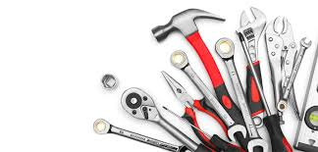
การใช้วัสดุ อุปกรณ์และเครื่องมือ
ศึกษาคู่มือการใช้งานวัสดุ อุปกรณ์และเครื่องมือก่อนใช้งานจริง
ใช้งานวัสดุ อุปกรณ์และเครื่องมือให้เหมาะสมกับงานอย่างถูกวิธีและปลอดภัยตามคำแนะนำในคู่มือ
หมั่นตรวจสอบสภาพการใช้งานของวัสดุ อุปกรณ์และเครื่องมือ ถ้าหมดอายุให้ทิ้งไป ถ้าชำรุดควรรีบซ่อมแซม เพื่อไม่ให้ชำรุดมากจนซ่อมแซมไม่ได้
หมั่นดูแลรักษาอุปกรณ์และเครื่องมือเพื่อยืดอายุการใช้งานโดย ไม่ต้องซื้อใหม่

Slide 7
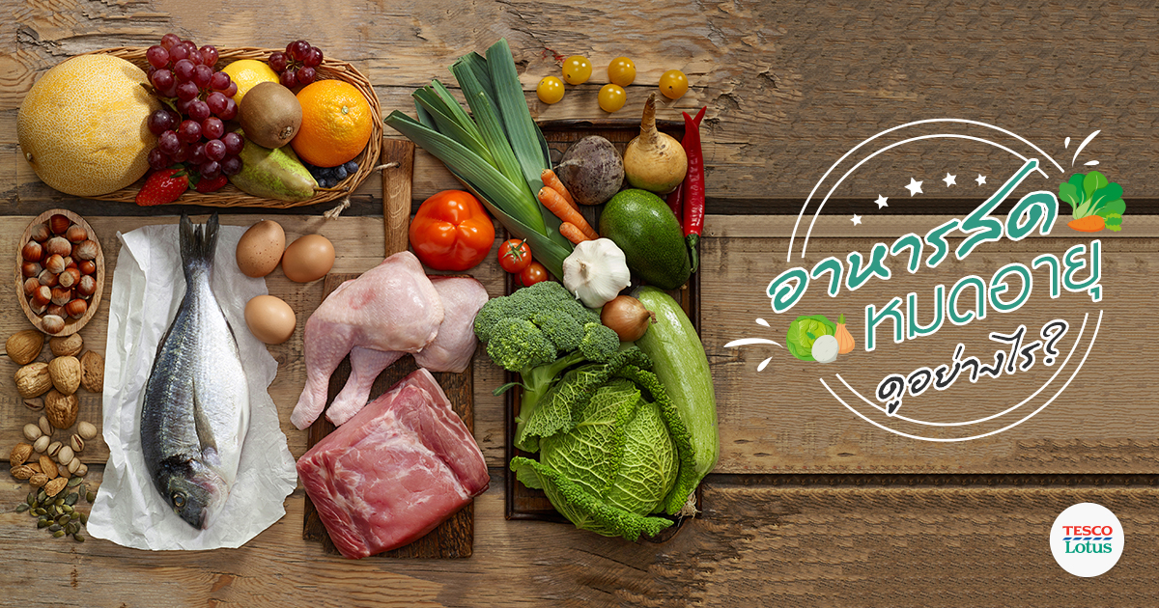
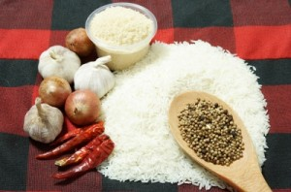
อาหารสด
การเลือกวัตถุดิบใน
การประกอบอาหาร
อาหารแห้ง

Slide 8
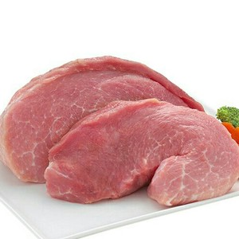
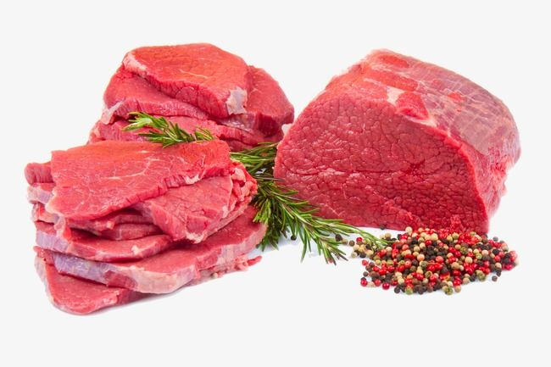
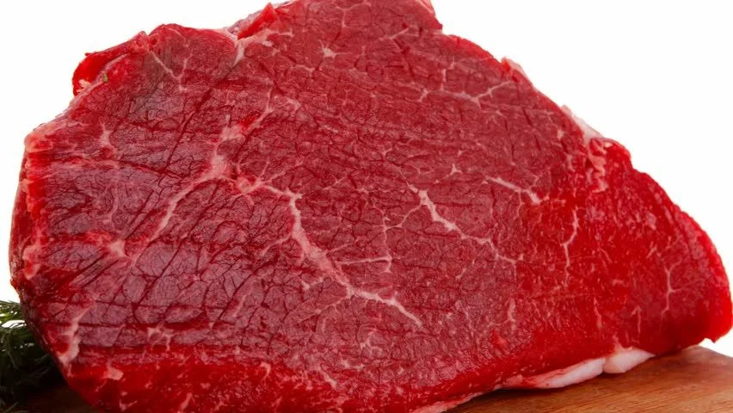
การเลือกซื้ออาหารสด
ประเภทเนื้อสัตว์
เนื้อหมู
เนื้อวัว
เนื้อควาย
1. เนื้อละเอียด สีชมพู มันสีขาว
2. ใช้นิ้วกดดูจะยืดหยุ่นได้ดี ไม่มีรอยบุ๋ม
3. ไม่มีสีเขียว คล้ำหรือมีความช้ำ
4. มันหมูก็ต้องมีลักษณะขาวใส
5. ดมกลิ่นเเล้ว กลิ่นต้องไม่แรง หรือ เหม็น
6. สังเกตว่ามีพยาธิอยู่ในเนื้อหมูหรือไม่
1. สีแดงสด เนื้อแน่น ลายเส้นไม่หยาบ
2. กดดู จะยืดหยุ่น ไม่มีรอยบุ๋ม
3. ไม่มีเม็ดสีขาวใสคล้ายเม็ดสาคู เพราะเป็น ตัวอ่อนของพยาธิตัวตืด
4. ไขมัน แตกง่ายสีออกไปทางครีมอ่อน
5. ไม่มีกลิ่นเหม็นเปรี้ยว ไม่มีเมือก
1. ลายเส้นของกล้ามเนื้อหยาบ สีแดงคล้ำกว่าเนื้อวัว มันสีขาว
2. กดดู จะยืดหยุ่น ไม่มีรอยบุ๋ม
3. ไม่มีเม็ดสีขาวใสคล้ายเม็ดสาคู เพราะเป็น ตัวอ่อนของพยาธิตัวตืด
4. ไม่มีกลิ่นเหม็นเปรี้ยว ไม่มีเมือก

Slide 9
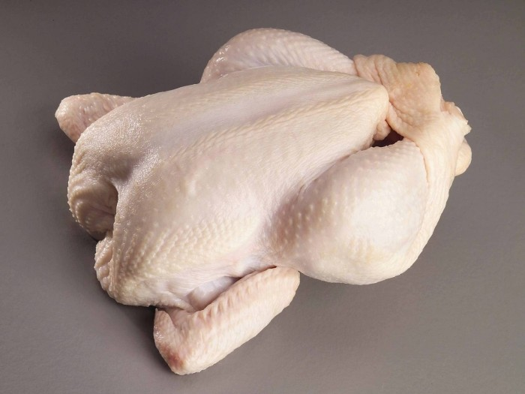
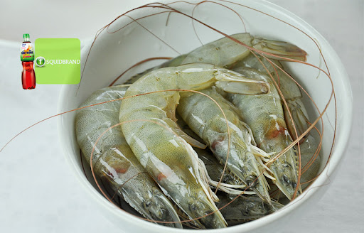
ไก่
ปลา
กุ้ง
1. ควรมีลักษณะเนื้อแน่น ผิวตึงไม่เหี่ยวย่น
2. ใต้ปีก ขา ตรงลำคอที่ต่อกับลำตัวต้องไม่มีสีคล้ำ ต้องไม่มีจุดเลือดออกหรือตุ่มหนอง
3. ไม่มีแผลตามตัว ก้านคอและรอยเชือดยังสดอยู่ ลูกตาไม่ลึกบุ๋ม
4. ต้องไม่มีกลิ่นเหม็นไม่มีเมือกที่ผิวเนื้อ เนื้อไม่มีลักษณะเหลว
5. เมื่อใช้นิ้วกด ต้องไม่เป็นรอยบุ๋มตามแรงกด
1. เหงือกจะต้องมีสีสด ไม่ซีด
2. ตาของปลาใส ไม่ขุ่นมัว หรือ ตามีสีเหลือง
3. เกล็ดและผิวจะต้องใส ไม่คล้ำไม่ขุ่น แต่มันเงา
4. เนื้อจะต้องแน่น กดแล้วเด้ง ไม่ยุบ
5. หางและ ครีบต้องดูแข็งแรงและชุ่มชื่น ไม่แห้งหรือขาด
6. เมื่อดมที่ตัวปลา ไม่มีกลิ่นเหม็น หรือ กลิ่นฉุนของดิน
1. หัวติดแน่นกับลำตัว กุ้งที่สดหัวจะไม่เป็นสีดำ
2. ตาใส เปลือกกุ้งใส มองเห็นสีของมันกุ้งได้ชัดเจน เปลือกไม่แดง
3. เนื้อแน่น เมื่อใช้นิ้วกดจะไม่นุ่ม เละ
4. ครีบและหางจะต้องไม่เป็นสีชมพู ยกเว้นกุ้งบางชนิด ซึ่งมีสีชมพูอ่อนตามธรรมชาติ

Slide 10
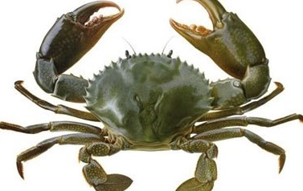
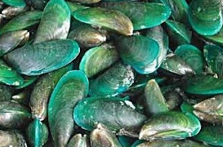
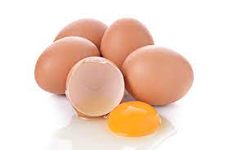
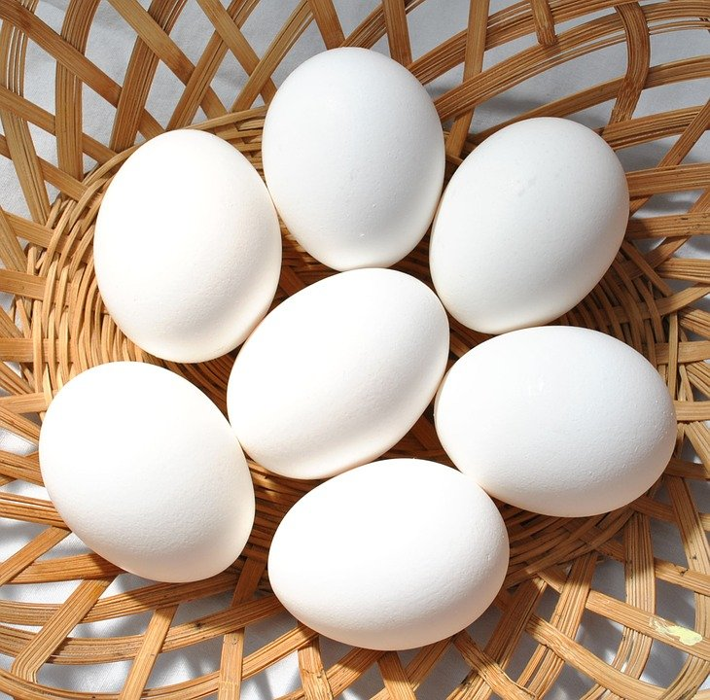
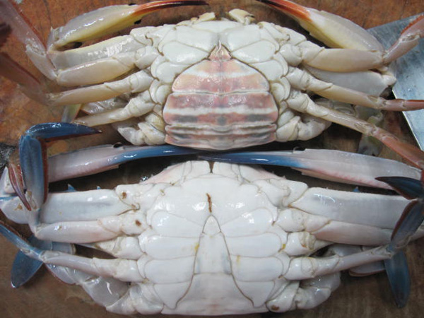
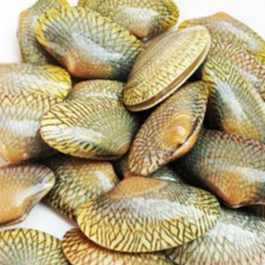
ปู
หอย
ไข่
1. ตาต้องขยับไปมา ขาและก้ามต้องขยับได้บ้าง
2. ลักษณะอ้วน ดูตัวใหญ่ ขา และก้าม ต้องอยู่ครบ ไม่ขาด ไม่บิ่น ไม่หลุด
3. ตาปูต้องใส ถ้าตาปูเริ่มตาขุ่น แสดงว่าไม่สด
4. หน้าอกหรือท้องจะต้องแข็ง กดแล้วไม่ยุบ
5. ถ้าต้องการกินเนื้อ ให้เลือกตัวผู้ ถ้าต้องการเน้นกินไข่ ให้เลือกตัวเมีย
1. เปลือกปิดแน่น หากทิ้งไว้เปลือกของหอยจะอ้าออก แต่ถ้าเอามือไปสัมผัสเปลือกจะปิดทันที
2. เปลือกไม่มีมีเมือกมากจนเกินไป เมื่อแกะออกมาจะไม่มีสิ่งสกปรก หรือโคลนออกมา
3. เมื่อแกะเปลือกแล้วเนื้อจะต้องมีสีสดไม่ซีด
4. หากนำไปลอยน้ำ หอยที่สดจะจมน้ำ หากไม่สดหอยจะลอยน้ำ
5. ไม่มีกลิ่นเหม็น
1. เปลือกของไข่ไก่จะมีสีนวล เหมือนมีผงแป้งติดอยู่ จับแล้วจะรู้สึกสาก ๆ มือ
2. เลือกไข่ไก่ที่สะอาด ไม่แตกร้าว
3. ไข่ที่กลมมนจะมีไข่แดงมากกว่าไข่ขาว ไข่ที่เรียว จะมีไข่ขาวมากกว่าไข่แดง
4. ไข่ไก่ที่สดใหม่จะจมน้ำ ไม่ลอยน้ำ แต่ใข่ที่ไม่สดจะลอยน้ำ
5. ไข่ไก่ที่สด เวลานำไปส่องแสง จะมีลักษณะโปร่งแสง เมื่อหมุนไข่ ไข่แดงจะหมุนตามไปด้วย

Slide 11
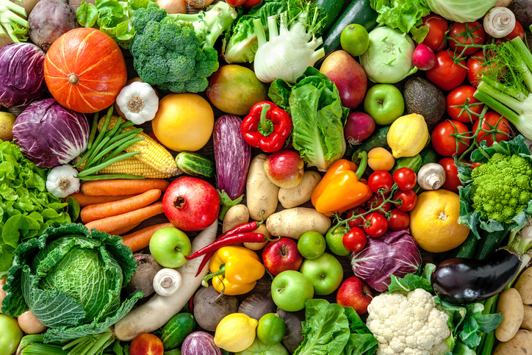
ประเภทผัก

Slide 12
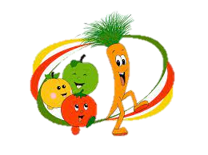
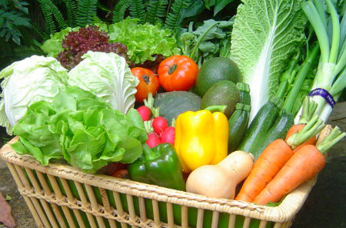
ประเภทผัก
หลักการเลือกซื้ออาหารประเภทผัก
1. เลือกซื้อผักที่สะอาด สด ใหม่ ไม่มีคราบดินหรือคราบสกปรกติด
2. เลือกซื้อตามฤดูกาล จะได้ผักที่มีคุณภาพดี ราคาไม่แพง
3. เลือกซื้อผักสดที่มีรูพรุน หรือมีรอยกัดแทะของหนอนหรือแมลงบ้าง
4. เลือกซื้อผักพื้นบ้าน หรือผักที่ปลูกเองได้ง่ายๆ

Slide 13
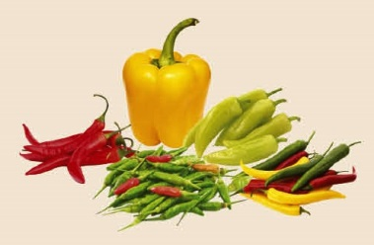
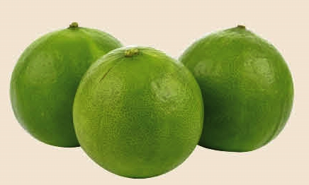
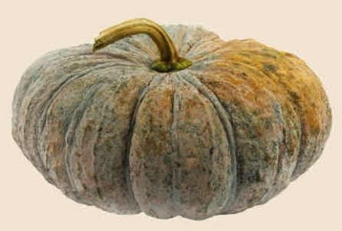
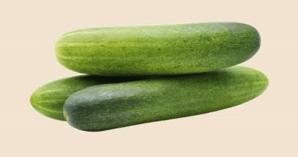
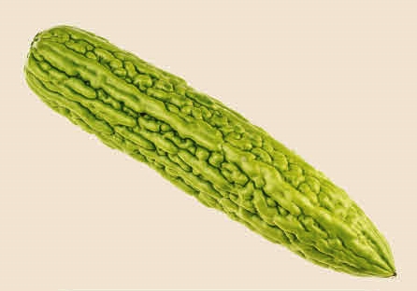
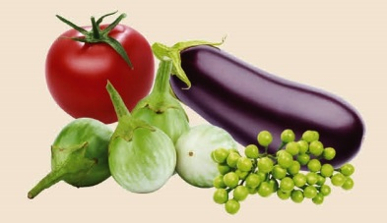
การเลือกซื้อผักสด
ผักที่รับประทานผล
ฟักทอง - เลือกลูกที่มีน้ำหนักมาก ผิวเปลือกขรุขระ เนื้อจะแน่น
มะนาว - เลือกที่มีเปลือกบาง ผิวเรียบไม่เหี่ยว
แตงกวา - เลือกผลที่ค่อนข้างเรียวและผิวยังเป็นสีเขียวอ่อนๆ สด
ไม่เหี่ยว
มะเขือ - เลือกขั้วติดแน่น สีสด น้ำหนักมาก ไม่เหี่ยว
พริก - ต้องมีสีสันสวยงาม แดงก็แดงเต็มที่ เขียวก็เป็นเขียว
ไม่มีสีคล้ำนั่นเอง ผิวหรือเนื้อพริกต้องเต่งตึงไม่เหี่ยว
ไม่เน่า ไม่ช้ำ และไม่มีกลิ่นเหม็น
มะระ - ควรเลือกผลที่มีสีเขียวอ่อน อวบ และมีลายห่าง ๆ เพราะจะ
ขมน้อยกว่าผลที่มีสีเขียวเข้มและลายถี่

Slide 14
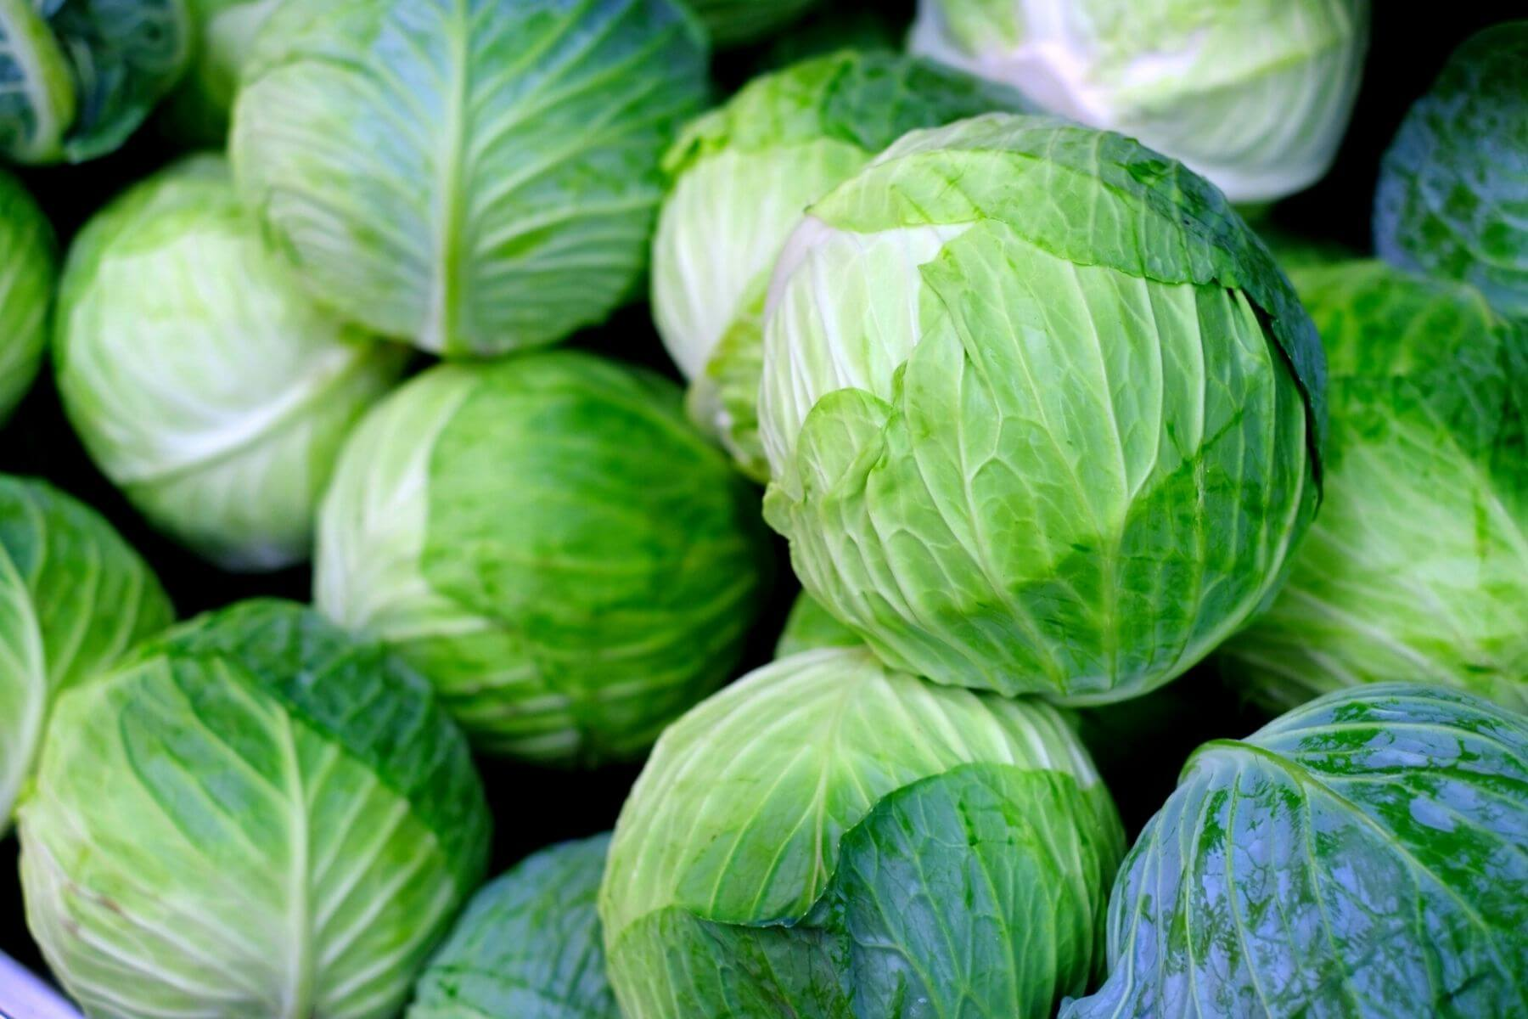
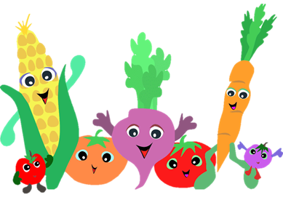
ผักที่รับประทานใบ/ลำต้น
ผักคะน้า - เลือกต้นที่มีสีเขียวสด ไม่เหี่ยว ไม่มีรอยช้ำ ต้นใหญ่ ใบติด
โคนแน่น
ผักบุ้ง - ลำต้น จะต้องอวบอ้วน แข็งเล็กน้อย แต่ก็ไม่แข็งจนเกินไป
ไม่อ่อนนิ่ม ใบจะต้องมีสีเขียวสด ไม่ช้ำ ไม่เหี่ยว
กะหล่ำปลี - เลือกหัวที่สีเขียวใส หัวไม่ต้องใหญ่มาก ลักษณะใบห่อสมบูรณ์
ไม่มีร่องรอยการกัดแทะของแมลงมากนัก น้ำหนักไม่เบาหรือหนัก
จนเกินไป
ผักชี - เลือกต้นที่มีรากขนาดใหญ่ ลำต้นแข็งแรง ใบแข็ง สีเขียวสด
ไม่มีดอก
กวางตุ้ง - เลือกต้นที่อวบ ใบและก้านไม่เหี่ยว จับดูก้านและโคนต้นต้องแน่น
ไม่ยุบตามแรงมือ หากผิวบางจะได้กวางตุ้งที่อ่อนกำลังดี กรอบ
ไม่มีเสี้ยน สามารถทานได้ทั้งก้าน
กะเพรา - เลือกใบสด ไม่เหี่ยว ใบขนาดกลาง กลิ่นจะหอมกว่าใบใหญ่ กะเพรา
มีทั้งกะเพราขาวใบสีเขียว และกะเพราแดงใบสีเขียวปนม่วง กลิ่น
ฉุนและเผ็ดร้อนกว่ากะเพราขาว

Slide 15
ผักที่รับประทานหัว/ราก
หอมหัวใหญ่ - ควรเลือกหัวหอมที่เปลือกแห้งและบาง ไม่ลีบฝ่อ ไม่มีรอยบุบ รอยเน่า หรือจุดราสีดำ และเมื่อซื้อมาแล้ว ให้เก็บหอมในตะกร้าที่อากาศถ่ายเทได้ เพื่อป้องกันไม่ให้เกิดเชื้อราในหัวหอม
หอมแดง - ควรเลือกซื้อหอมแดงที่แห้งสนิท ไม่ฝ่อ หัวมีสีสดใส เป็นมัน มีหัวเดี่ยว หรือหัวยังไม่แยกออก มีขนาดที่ไม่เล็กหรือใหญ่เกินไป ไม่มีเชื้อราขึ้น
ใบต้องแห้ง รากไม่เน่าซึ่งจะบ่งบอกว่าเก็บได้นาน
ขิง - เลือกแง่งที่ดูอิ่มน้ำและหนัก เปลือกของแง่งขิงควรจะเต่งตึงมีตุ่มตามผิว น้อยที่สุดเท่าที่จะหาได้ เพราะจะทำให้ปอกเปลือกได้ง่ายกว่า
หัวไชเท้า - เลือกหัวที่ไม่งอ ผิวเรียบ ถือแล้วรู้สึกมีน้ำหนัก แน่นมือ ควรจะเลือกขนาด เล็กถึงกลางเพราะเนื้อจะแน่นและละเอียดกว่า
มันฝรั่ง - ควรเลือกมันฝรั่งที่มีหัวกลมมน ผิวสวย เนื้อแน่น ผิวเป็นสีเหลือง ทองไม่มี รากงอกออกมาหรือเปลือกมีการเปลี่ยนสีมีรอยแผลเน่าเป็นสีดำเขียวหรือเนื้อนิ่ม
แครอท - เลือกซื้อหัวที่มีสีสม่ำเสมอ ผิวเรียบเป็นเงา เนื้อแข็ง ไม่เหี่ยวหรือนิ่ม ขนาดกลางๆ จะดีที่สุดเพราะจะมีเส้นใยน้อย

Slide 16
ผักที่รับประทานดอก
ดอกขจร/สลิด - เลือกดอกที่มีกลีบดอกแข็ง มีสีเหลืองอมเขียว กลีบเลี้ยงสีเขียวสด
ดอกโสน - เลือกดอกโสนที่สด ไม่เหี่ยวและช้ำ หรือมีกลีบเน่าให้น้อยที่สุด
ดอกแค - ควรเลือกดอกแคที่กำลังตูมใกล้จะบาน เลือกที่มีใบสด ก่อนนำไป ปรุงอาหารควรดึงเกสรออกเพราะเกสรมีรสขม
กะหล่ำดอก - เลือกดอกเนื้อแน่น น้ำหนักมาก ใบหุ้มตรงโคนดอกสดมีสีเขียว ดอกมีสีขาวไม่ช้ำ จับดูแล้วก้านและดอกไม่อ่อนปวกเปียก หากมี จุดสีน้ำตาลหรือเทาแสดงว่าขึ้นรา
ดอกกุยช่าย - เลือกกุยช่ายที่มีใบสีเขียวและดูสดใหม่ มีดอกกุยช่ายเล็ก ๆ ที่ยังตูม อยู่บริเวณปลายใบ หากดอกกุยช่ายบานแล้วแสดงว่าแก่เกินไป

Slide 17
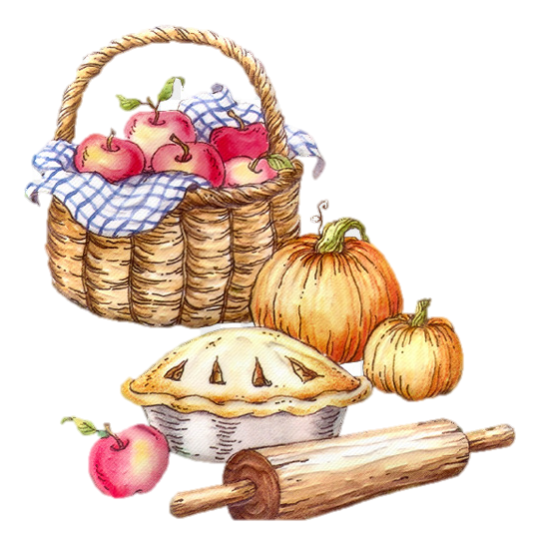
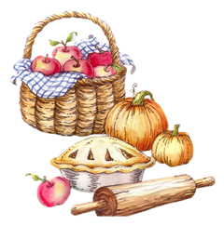
การเลือกซื้ออาหารแห้ง
อาหารแห้ง คืออาหารที่ผ่านกระบวนการอบหรือตากแห้ง เพื่อให้ส่วนที่เป็นน้ำถูกกำจัดออกไป เช่น ผัก ผลไม้แห้ง เห็ดหอมแห้ง กุ้งแห้ง ถั่วลิสง หอม กระเทียม และอื่นๆ อีกมากมาย อาหารแห้ง ที่เราซื้อมาปรุงเป็นอาหารนั้นเป็นอีกหนึ่งประเภทของอาหารที่สามารถเก็บไว้ ได้นาน ไม่เสีย หรือบูดง่ายๆ
การเลือกซื้ออาหารแห้งควรเลือก ดังนี้
1. ต้องเลือกซื้ออาหารแห้งที่สะอาดไม่อับชื้น ไม่มีกลิ่นเหม็นหืน เปลือกแห้งสนิท เมล็ดสมบูรณ์ เนื้อแน่น ไม่ลีบ ไม่ฝ่อ ไม่แตกหัก และเก็บในภาชนะที่สะอาด มีฝาปิดมิดชิด และที่สำคัญต้องไม่มีเชื้อรา สีไม่เข้ม ผิดปกติหรือเป็นสีดำ เพราะอาจมีเชื้อรา
2. ไม่ซื้ออาหารแห้งในปริมาณมากเพราะหากใช้ไม่หมดอาจเกิดเชื้อราได้

Slide 18
การเลือกซื้ออาหารแห้ง
3. เลือกซื้ออาหารแห้งที่มีสีใกล้เคียงกับสีธรรมชาติของอาหารชนิดนั้นๆ
4. ไม่ซื้ออาหารแห้งที่มีกลิ่นหืนโดยควรเลือกอาหารแห้งที่มีลักษณะสีที่สดใหม่ไม่แตกหัก
5. ตรวจดูฉลากโภชนาการและวันหมดอายุ
6. อาหารกระป๋อง หรือของแห้งที่บรรจุขวดจะต้องดูที่ภาชนะบรรจุว่ามีรอยรั่วบุบเป็นสนิมหรือไม่ และก่อนซื้อต้องอ่านฉลากให้ละเอียด

Slide 19
การเลือกซื้ออาหารแห้ง
ข้าวสาร เลือกที่สะอาด ไม่มีตัวมอด ไม่มีเศษสิ่งสกปรกเจือปน ถ้าเป็นข้าวกล้องหรือข้าวซ้อมมือจะได้คุณค่าทางอาหารมากกว่าข้าวขาว เพราะไม่ผ่านการขัดสี ไม่สูญเสียวิตามิน
เนื้อสัตว์แห้ง เช่น อาหารทะเลตากแห้ง เนื้อหมูเนื้อวัวแดดเดียว ควรเลือกให้สีใกล้เคียงธรรมชาติ เรามักพบว่าผู้ผลิตมักใส่สีผสมลงในกุ้งแห้ง จึงควรเลี่ยงที่จะซื้อมารับประทาน สังเกตว่าไม่มีจุดดำ หรือเชื้อราบนผลิตภัณฑ์
ผักแห้ง ควรเลือกซื้อผักแห้งที่มีสีตามธรรมชาติ ไม่มีสีคล้ำ ดำ ผิดปกติจนเกินไป เลือกที่ผลิตใหม่ๆจะดีที่สุด เพื่อหลีกเลี่ยงการสะสมของความชื้นทำให้เกิดเชื้อราได้

Slide 20
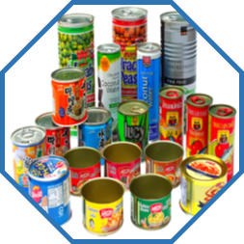
การเลือกซื้ออาหารแห้ง
เมล็ดธัญพืชและถั่วเมล็ดต่างๆ ควรเลือกถั่วควรมีเมล็ดที่สมบูรณ์ ไม่แตกหัก เนื้อแน่น ไม่ลีบฝ่อ สีของเมล็ดถั่วและธัญพืชต้องมีสีใกล้เคียงกับธรรมชาติ ไม่มีสีเข้มผิดปกติหรือสีดำ ต้องไม่มีกลิ่นเหม็นหืน แห้งสนิท และที่สำคัญต้องดูวันที่ผลิต ไม่ควรเลือกเมล็ดธัญพืช ถั่วต่างๆที่ผลิตออกมานานแล้ว เพราะถั่วเป็นแหล่งของเชื้อรา อย่าง เชื้อราอะฟลาท็อกซิน
ผลไม้แห้ง ควรเลือกผลไม้แห้งที่มีสีสันปกติ ไม่ผิดเพี้ยนมาก ซึ่งสีอาจจะคล้ำหรือซีดกว่าตอนเป็นผลไม้สด หากสีสดจนเกินไปอาจเกิดจากผู้ผลิตใส่สีผสมลงไป และควรเลือกผลไม้แห้งที่ไม่มีจุดด่างดำ ไม่มีกลิ่นเหม็น และควรบรรจุอยู่ในบรรจุภัณฑ์ที่ปิดสนิท
อาหารกระป๋อง ดูรายละเอียดบนฉลาก เช่น วันหมดอายุ กระป๋องไม่ปุบ บวม หรือเป็นสนิม

Slide 21
การประกอบอาหาร
การประกอบอาหาร เป็นการปรุงอาหารดิบให้สุกด้วยวิธีการต่างๆ ทำให้อาหารมีสี รสชาติ และกลิ่นของอาหารที่น่ารับประทาน โดยคำนึงถึงการสงวนคุณค่าทางอาหารเป็นสิ่งสำคัญ นอกจากนี้ในขณะประกอบอาหาร ผู้ประกอบอาหารต้องฝึกสังเกตการเปลี่ยนแปลงของอาหารจากดิบไปสุกเพื่อจะได้รู้ว่าอาหารที่สุกพอดีนั้นเป็นอย่างไร และฝึกชิมอมหารเพื่อจะได้รู้จักปรับเปลี่ยนรสชาติอาหารให้เหมาะสม การประกอบอาหารมีหลายวิธี ดังนี้
1. การหุง เป็นการทำให้อาหารสุก โดยนำอาหารใส่หม้อพร้อมกับน้ำ จนสุกรินน้ำออกให้หมดแล้วตั้งไฟต่อไปจนสุก หรือใส่น้ำพร้อมอาหารให้พอเหมาะ ซึ่งเมื่อน้ำแห้ง อาหารจะสุกพอดีโดยไม่ต้องรินน้ำออก เช่น หุงข้าว

Slide 22
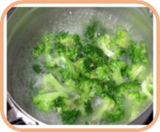
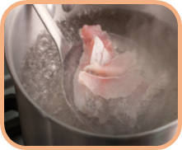
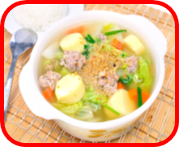
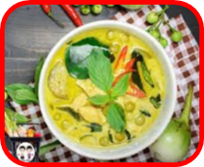
การประกอบอาหาร
2. การลวก เป็นการทำให้อาหารเกือบสุก หรือทำให้หมดกลิ่นที่ไม่ต้องการ โดยใส่อาหารลงไปในน้ำเดือด เมื่ออาหารเปลี่ยนสีให้ตักขึ้น เช่น ลวกผัก ลวกเนื้อสัตว์
3. การต้ม เป็นการทำให้อาหารสุก โดยนำอาหารใส่หม้อพร้อมกับน้ำแล้วตั้งไฟให้เดือด เช่น ผักต้ม แกงจืด แกงเผ็ด

Slide 23
การประกอบอาหาร
4. การนึ่ง เป็นการทำให้อาหารสุก โดยนำอาหารวางบนลังถึงเหนือหม้อที่มีน้ำเดือดแล้วปิดฝาครอบไม่ให้ไอน้ำออก
5. การตุ๋น เป็นการทำให้อาหารสุกจนเปื่อยนุ่ม โดยการนำอาหารใส่ภาชนะตั้งไฟหรือเหนือภาชนะอีกใบหนึ่งที่มีน้ำเดือดและมีฝาปิด ซึ่งการตุ๋นจะช่วยรักษาคุณประโยชน์ของสารอาหารไว้ได้เกือบครบถ้วนอีกด้วย

Slide 24
การประกอบอาหาร
6. การปิ้ง เป็นการทำให้อาหารแห้งสุก โดยวางบนตะแกรงเหนือไฟอ่อนๆจนกระทั่งสุก
7. การย่าง เป็นการทำให้อาหารสดสุก โดยวางบนตะแกรงเหนือไฟอ่อนๆจนสุกทั้งข้างนอกและข้างใน การย่างอาหารมักจะห่อด้วยใบไม้หรือฟรอยล์ ใบไม้ที่ใช้ห่อ ได้แก่ ใบตอง และใบเตย

Slide 25
การประกอบอาหาร
8. การทอด เป็นการทำให้อาหารสุกด้วยน้ำมัน โดยนำน้ำมันใส่กระทะตั้งไฟให้ร้อนแล้วใส่อาหารลงไป พอเหลืองหรือสุกตักขึ้นให้สะเด็ดน้ำมัน
9. การผัด เป็นการทำให้อาหารชนิดเดียวหรือหลายชนิดสุกรวมกัน เป็นอาหารชนิดเดียวและมีรสชาติอย่างใดอย่างหนึ่ง โดยใส่อาหารลงในน้ำมันหรือกะทิร้อนๆ แล้วผัดกลับไปกลับมาจนกระทั่งสุก

Slide 26
นักเรียนชอบการประกอบอาหารแบบไหน
ลองฝึกทำนะคะ

